Slide 1
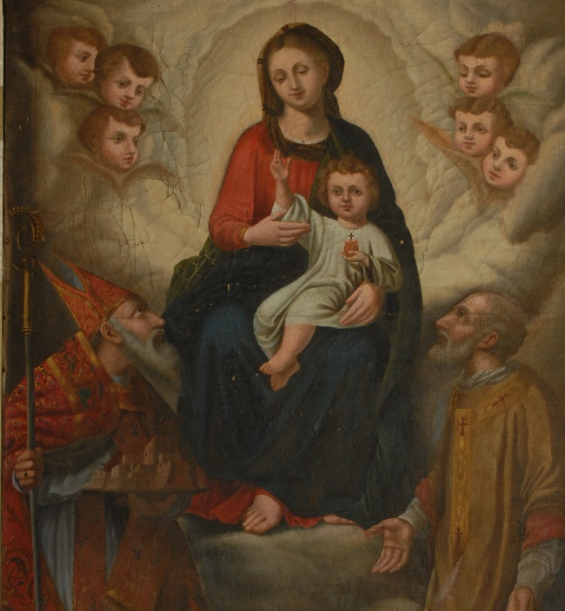
Predstavljanje rezultata projekta Kult svetog Nikole – mijene kroz povijest i uloga u izgradnji suvremenog identiteta Dubrovnika
dr. sc. Vinicije Lupis
dr. sc. Nikolina Hazdovac Bajić
Institut društvenih znanosti „Ivo Pilar” – Područni centar Dubrovnik

Slide 2
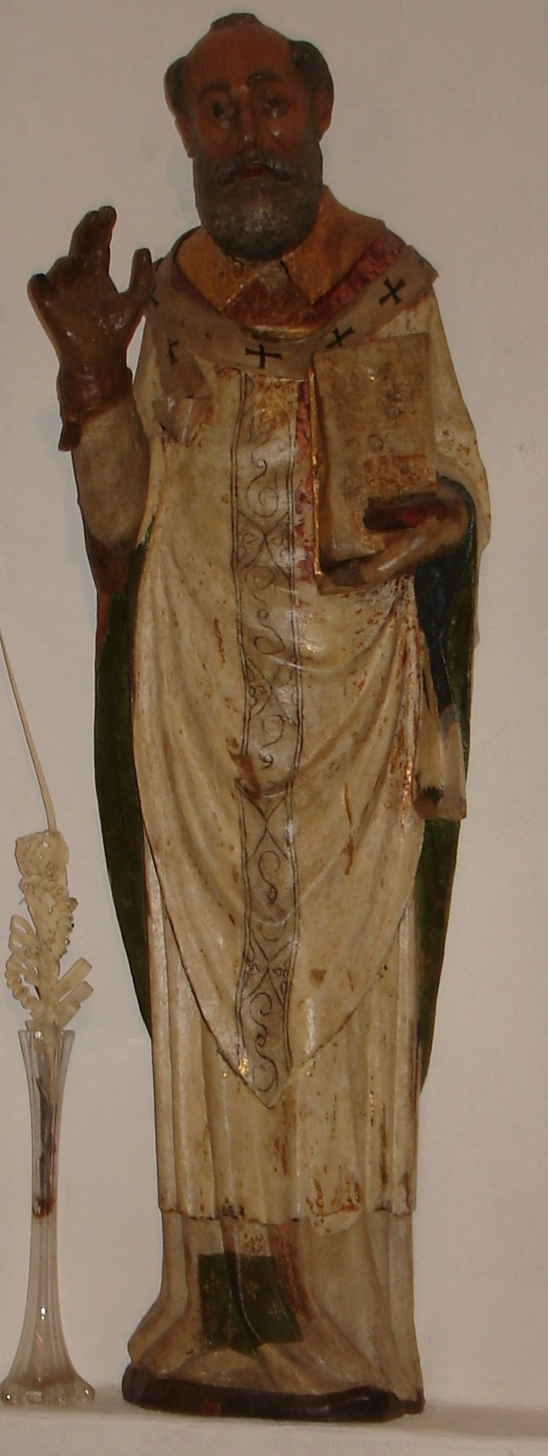
Uvod: pitanje identiteta
modernističko vs. postmodernističko shvaćanje
uloga religije i religijskih simbola
transformacija simbola (povijesnih i religijskih)

Slide 3
Svrha, cilj i metoda
Svrha: steći prvi znanstveni uvid u međusoban odnos koncepata religijskog simbola, identiteta i zajednice na primjeru razvoja, promjene i značaja kulta sv. Nikole u Dubrovniku kroz povijesni kontinuitet do suvremenih zbivanja
Cilj: identificirati promjene i razvoj kulta sv. Nikole iz tradicionalno-religioznog u suvremeno-nacionalni simbol Grada
Metoda: interdisciplinarni pristup temi, kombinirajući povijesnu i sociološku perspektivu
povijesni dio rada baziran je na prikupljanju i analizi povijesne i arhivističke građe, dostupnih povijesnih izvora i materijalne baštine
sociološki dio baziran je na kvalitativnoj metodologiji, odnosno provedbi polustrukturiranih intervjua s dvije grupe građana s posebnim odnosom prema kultu sv. Nikole: pomorcima i braniteljima Dubrovnika (24) i s pripadnicima manjine s Janjeva (5)

Slide 4
Istraživačka pitanja
Kakva je simbolička uloga kulta sv. Nikole u Dubrovniku kroz povijest i kroz očuvanje dubrovačke dijaspore na Kosovu u Janjevu?
Koji su materijalni i nematerijalni pokazatelji značenja kulta sv. Nikole u Dubrovniku kroz povijest?
Koji su članovi zajednice nositelji kulta sv. Nikole u Dubrovniku kroz povijest?
Na koji način se kult sv. Nikole doživljava danas među dubrovačkim braniteljima?
Na koji način se kult sv. Nikole doživljava danas među dubrovačkim pomorcima?
Koji su rituali povezani s kultom sv. Nikole kroz povijest i danas?

Slide 5
Ratna šteta
okupacija 392 dana
spaljeno 60% šuma
onesposobljeno 65% pošta, uništena zračna luka, radio i TV odašiljači
potpuno uništeno i spaljeno 2.253 kuće, 7.745 oštećeno
uništeno ili oštećeno 31,6% sakralnih objekata
60 uzbuna (općih i zračnih)
poginulo 92 civila i 167 branitelja
ranjeno 267 civila
više od 300 zatočenika koncetracijskih logora
najveći napad 6. prosinca 1991. – Dan branitelja Dubrovnika

Slide 6
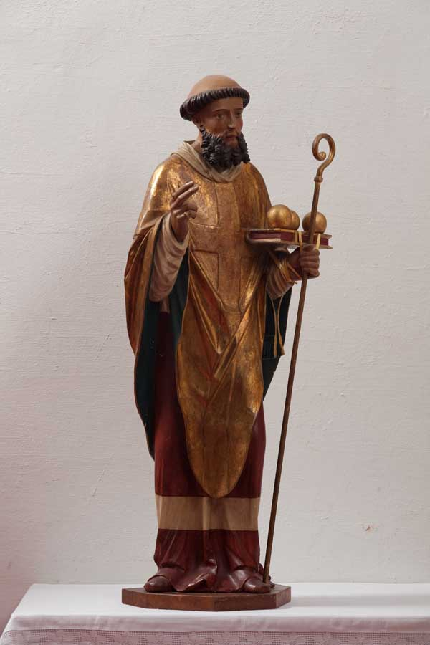
Sveti Nikola – povijesni kontekst
Sv. Nikola biskup iz maloazijske Mire umro je 6. prosinca 327. godine
štuje se kao zaštitnik: djece, pomoraca, djevojaka, siromaha, studenata, ljekarnika, pekara, ribara, zatvorenika, trgovaca, putnika, bolesnika, umirućih
kontaminacija kulta sa sv. Nikolom Putnikom iz Tranija (umire 1094.) koji je zaštitnik mladih i hodočasnika
u starom Dubrovniku častio se i sv. Nikola Tolentinski (10. rujna)
Nepoznati majstor, 15. st.,, Sv. Nikola, Franjevački samostan sv. Nikole Ston

Slide 7
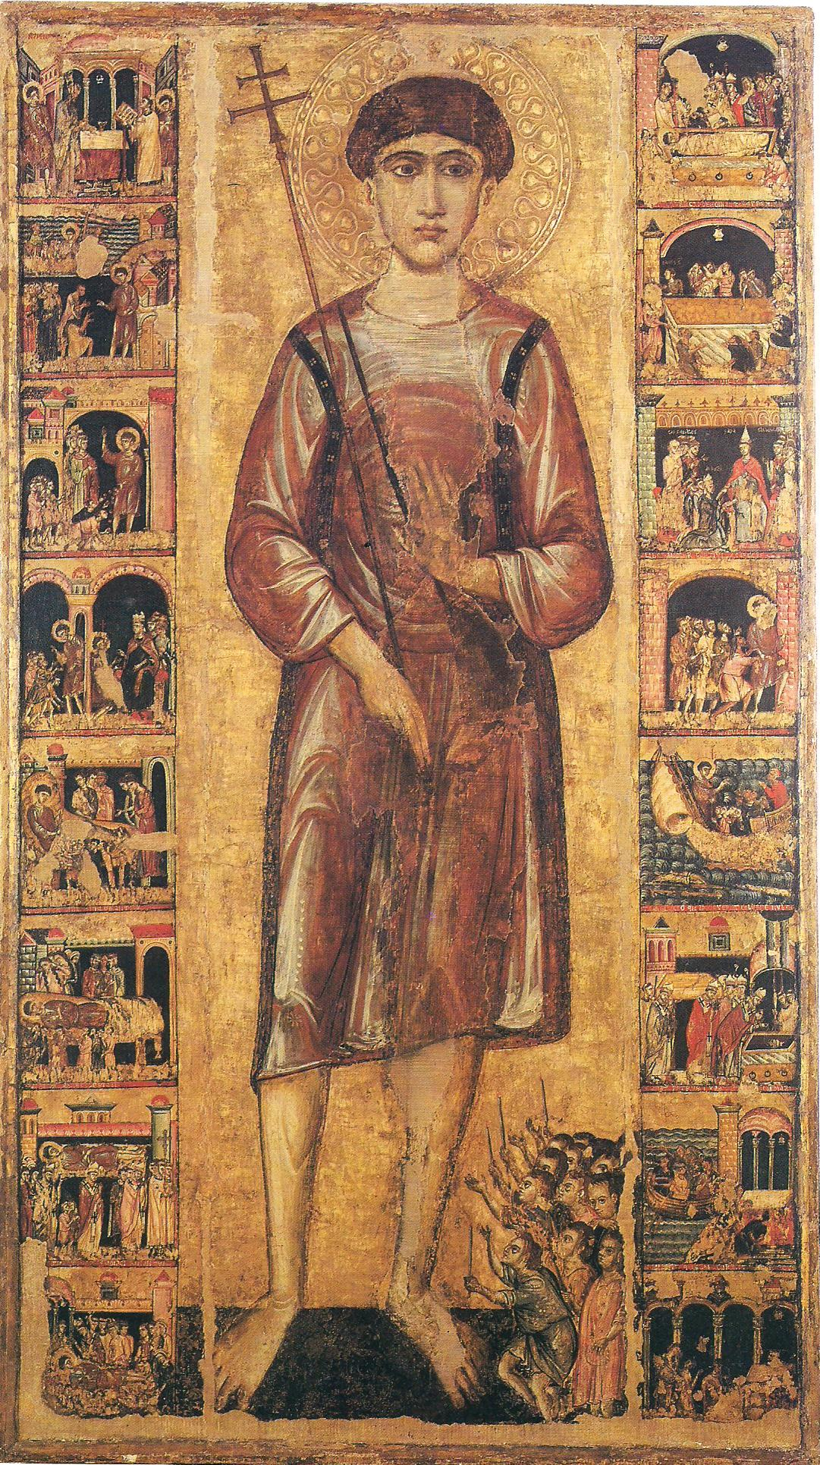
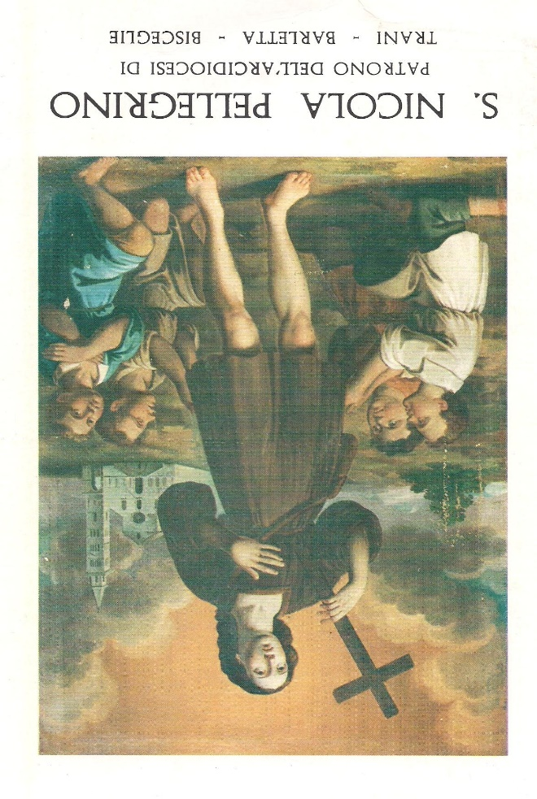
Nepoznati umjetnik (13./14.st.), Sveti Nikola putnik, Trani Museo Diocesano
kontaminacija kulta sa sv. Nikolom Putnikom iz Tranija (umire 1094.) koji je zaštitnik mladih i hodočasnika

Slide 8
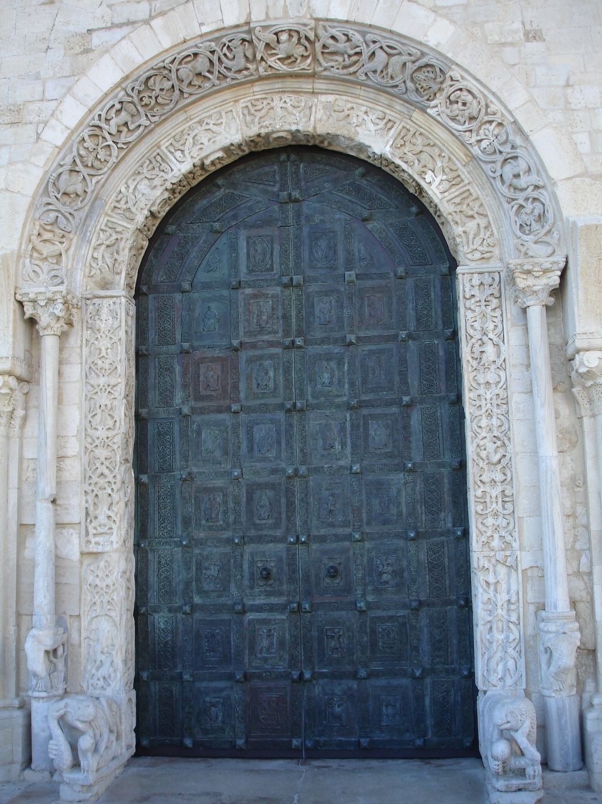
Romanička katedrala sv. Nikole Putnika u Traniju

Slide 9
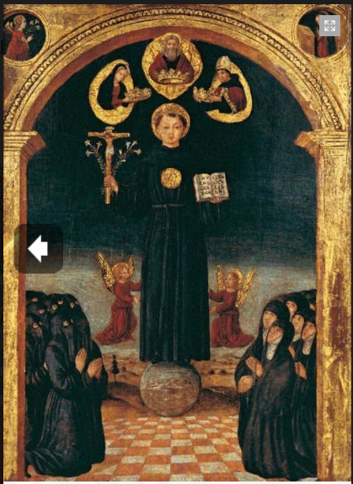
u starom Dubrovniku častio se i sv. Nikola Tolentinski (10. rujna

Slide 10
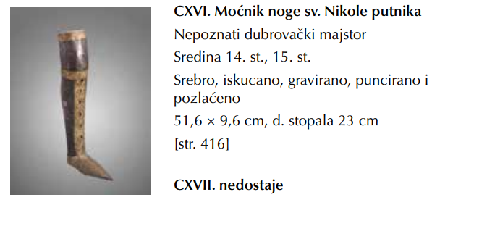
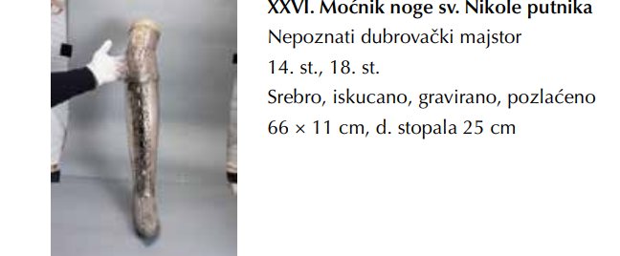
Povijesni pregled razvoja kulta sv. Nikole u Dubrovniku - Moćnici sv. Nikole

Slide 11
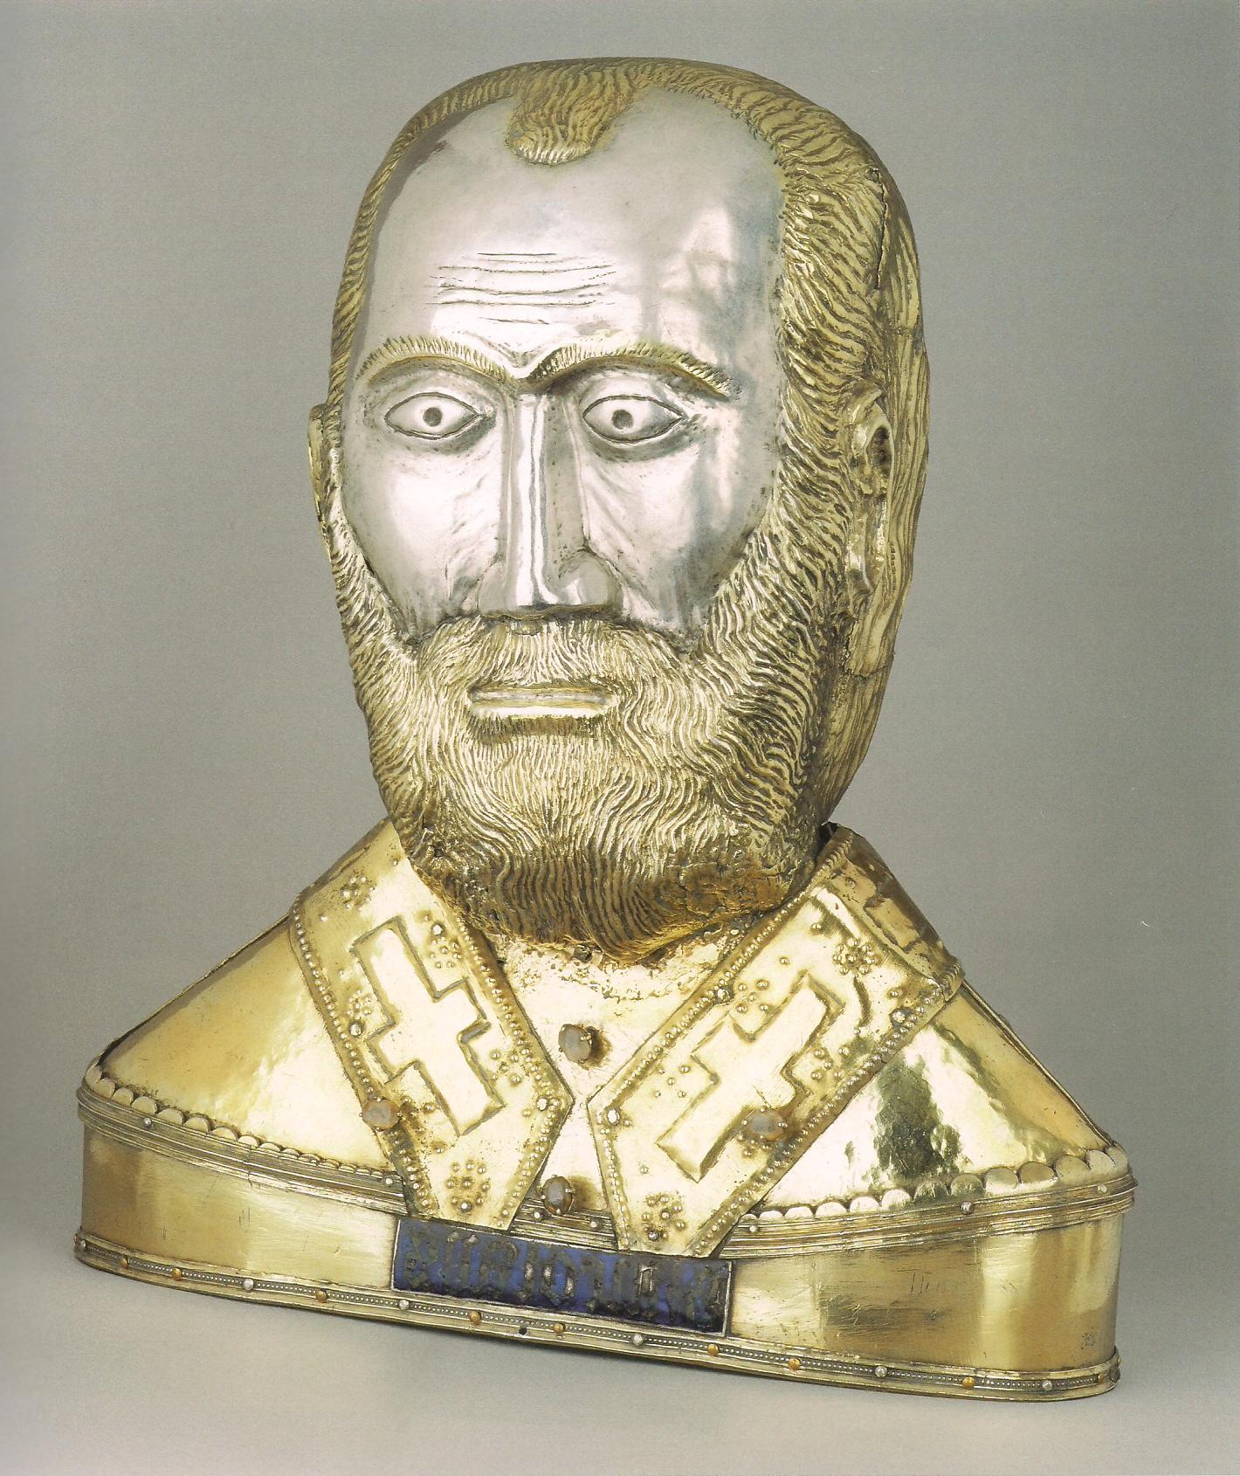
Nepoznati armenski majstor, Muzej Katolikata Velike Kuće Cilicije u Anteliasu u Beiritu, Moćnik ruke sv. Nikole iz 1315. godine i Nepoznati zadarski zlatar i Moćnik – bista sv. Nikole, 14. stoljeće

Slide 13
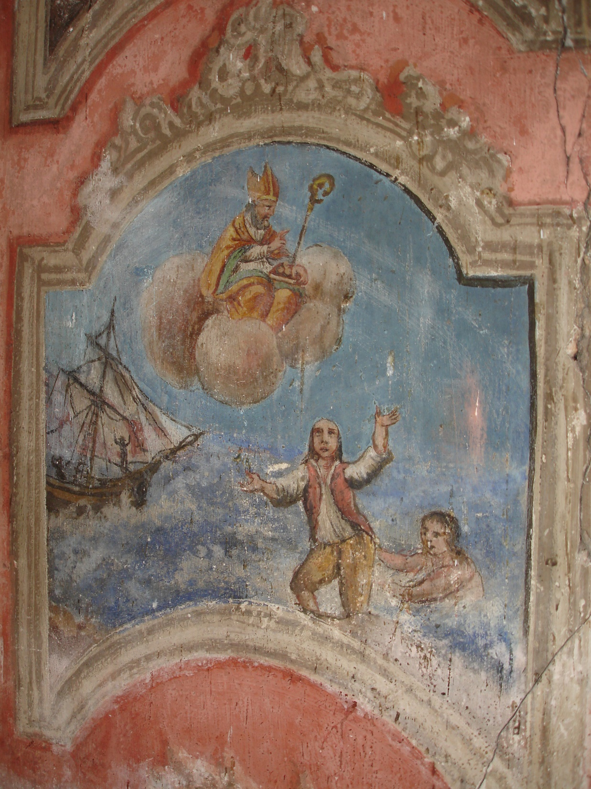
Barokni secco oslik s prikazom čuda sv. Nikole iz crkve sv. Nikole na Prijekom i kameni reljef sv. Nikole 14./15. stoljeće iz crkve sv. Nikole na Prijekome.

Slide 14
Kult sv. Nikole u Dubrovniku
sv. Nikola bio zaštitnik Bratovštine mesara na Prijekome i brodograditelja tijekom 16. stoljeća
kult sv. Nikole na području Dubrovačke Republike iznimno jača prateći konjukturu pomorstva tijekom 15./16. stoljeća, te u 18. stoljeću, a što se uz gradnju crkava, kapela, samostana, oltara i imenovanja jedrenjaka može zorno pratiti
sv. Nikola nije nikada bio važan kult u Dubrovačkoj Republici i nije ulazio u važnije blagdane na državnoj listi blagdana, već je ostajao u domeni strukovnog i obiteljskog sveca
u crkvi sv. Nikole na Škaru u Gružu 1594. godine spominje se Bratovština sv. Nikole, a gruški župnik dum Mato Vodopić je 1867. izradio pravilnik za bratstvo koje nosi naslov „Osnova pravila Bratstva Svetoga Nikole od Škara u Gruži“
na Prijekome, predromanička crkva sv. Nikole bila je središnje okupljalište vjernika na Svečev blagdan, uz pučki običaj djeljenja jabuka neoženjenim pripadnicima zajednice. Sv. Nikola u Dubrovniku imao je obiteljsku dimenziju darivanja djece te zazivanja blagoslova na pomorce dubrovačkog kraja

Slide 15
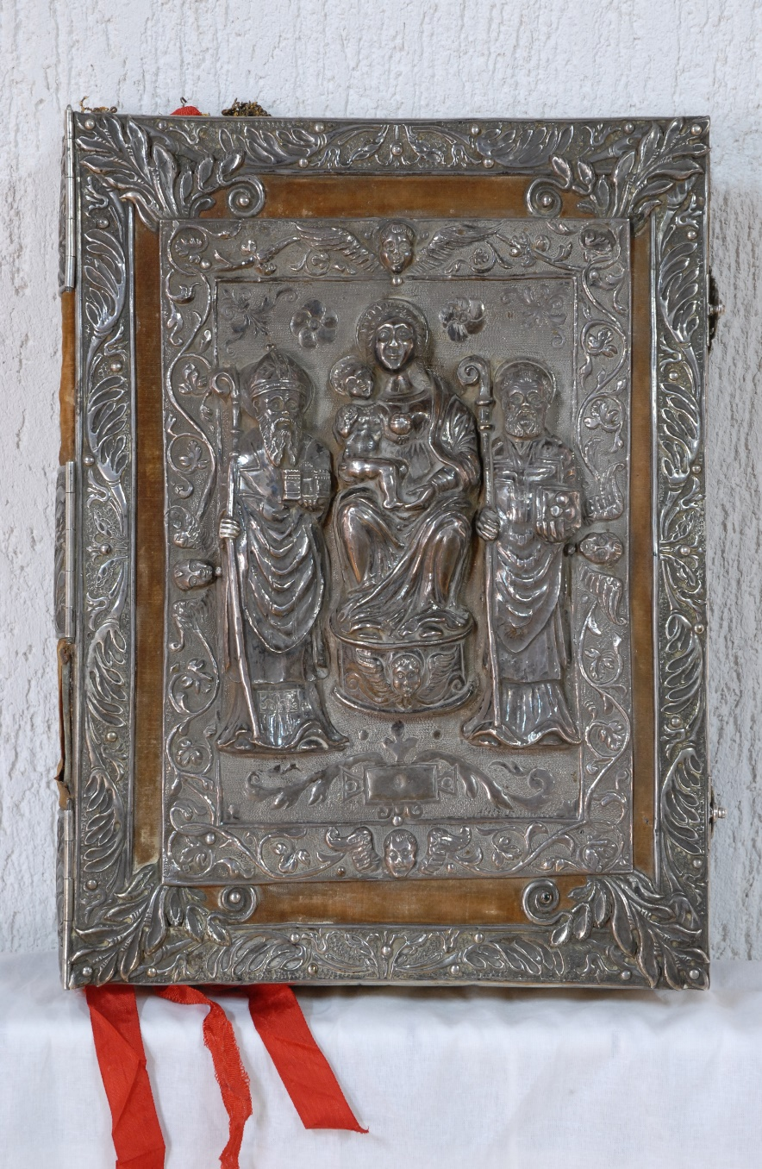
iz crkve sv. Nikole na Prijekome potječe i najzanimljiviji primjerak starijeg dubrovačkog zlatarstva koji je bio dosad posve nepoznat znanstvenoj javnosti. Riječ je o okovu matrikule Bratovštine mesara (San Nicolo dei beccari) iz godine 1378., što se čuvala u crkvi sv. Nikole na Prijekome do polovice XX. stoljeća
druga Bratovština sv. Nikole imala je sjedište u franjevačkoj crkvi sv. Nikole u Stonu iz 1389. godine, te je i iz nje sačuvan srebrni okov sa Svečevim likom. U crkvi na Prijekome čuva se gotički kip sv. Nikole u malenoj kapeli oslikanoj baroknim freskama s prikazom svečevih čudesa
Okov misala iz župne crkve sv. Vlaha u Stonu

Slide 16
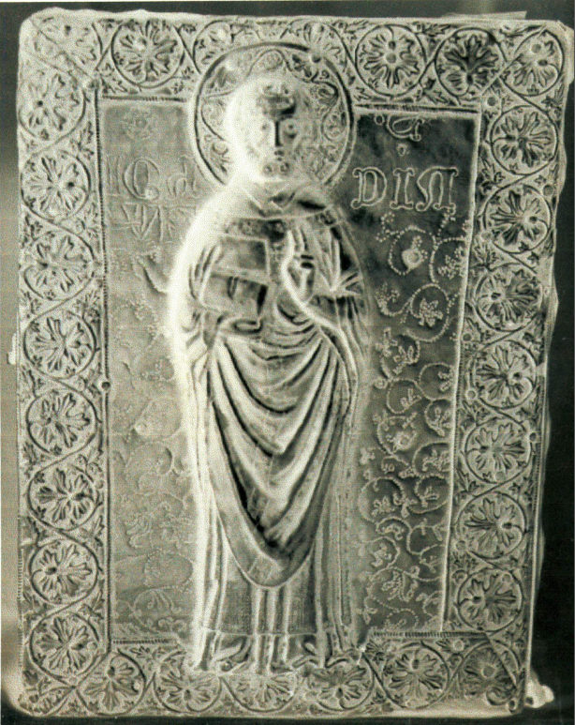
Okov matrikule Bratovštine mesara, iz crkve sv. Nikole na Prijekom i

Slide 17
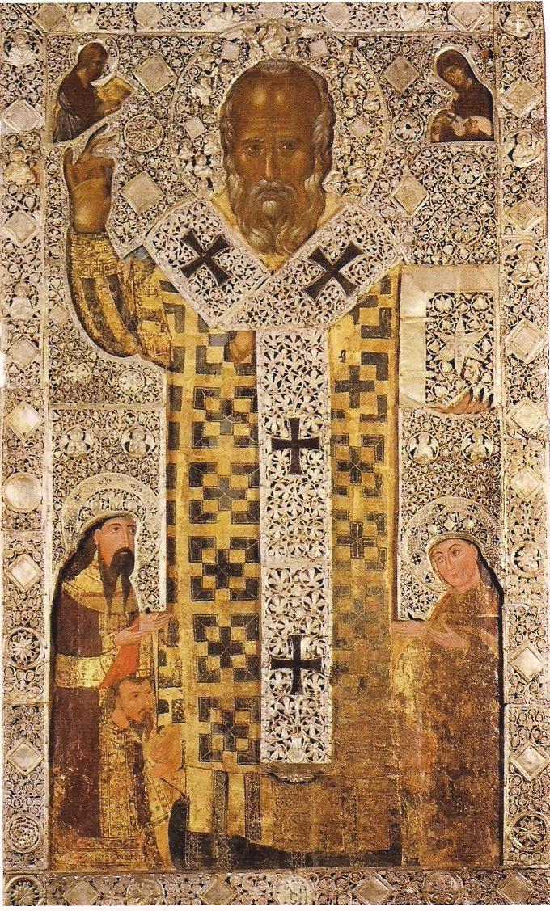
Nepoznati kotorski zlatar, prva četvrtina 14. st., bazilika sv. Nikole u Bariju

Slide 18
Dubrovčani vrlo često ostavljali oporučne želje ili sami odlazili na hodočašća kako bi dobili oprost na mjestima kulta i pred svetačkim moćima. U oporukama građana često se spominju i legati ostavljeni za hodočasnička putovanja u: Asissi, Aleksandriju, Barlettu, Sv. Nikolu u Bariju, Santiago de Campostello u Galiciji, Gargano, Padovu, Recanati, Trani, Sv. Katarinu na Sinaju, na Sv. Grob u Jeruzalemu

Slide 19
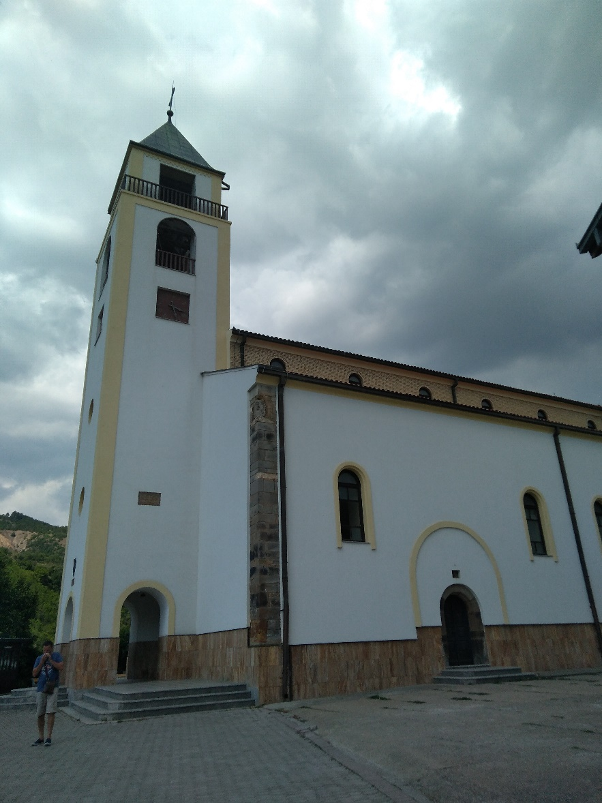
Sveti Nikola u Janjevu
identitetski simbol dubrovačke dijaspore na Kosovu u mjestu Janjevo
specifikum štovanja kulta sv. Nikole kod Hrvata u Janjevu na 9. svibnja, blagdan prenosa moći sv. Nikole
prijenos moći sv. Nikole za dubrovačku kosovsku zajednicu postao je simbol okupljanja i zavičajnog identiteta:

Slide 20
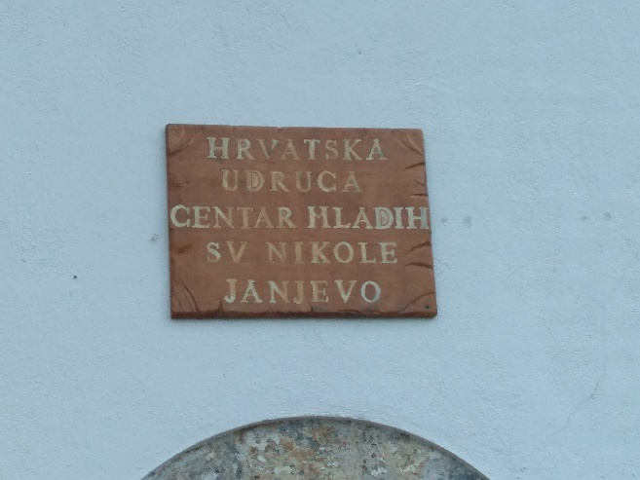
Ako je netko bio u Janjevu mogao je primijetiti na kipu sv. Nikole koji je okružen dječicom vrlo isturenu desnu ruku koja je inače ruka blagoslova, kao da želi odagnati sve neprijatelje od ovoga maloga stada koje mu je povjereno i koje se njemu povjerilo. I eto, stvarno nam je pomogao kroz sva ta stoljeća održati se katolicima i potomcima drevnih Dubrovčana i Hrvata i na tome smo mu veoma zahvalni. […] Mi smo Janjevci uvijek imali jednu misao u svojim srcima - ostavili su naši pređi svetoga Vlaha da čuva Grad u svojoj ruci, a svetoga Nikolu Biskupa uzeli smo s nama kao zaštitnika trgovaca i putnika i time se nismo htjeli odvojiti od Katoličke Crkve. Jer tamo gdje je biskup, tamo je i Crkva. (P. P., 60)

Slide 21
Crkve i samostani posvećeni sv. Nikoli na području Dubrovačke biskupije
Slika 1: Župne crkve, kapele i samostani s titularom sv. Nikole po dekanatima Dubrovačke biskupije

Slide 22
Slika 2: Crkvene župe s titularom sv. Nikole po dekanatima Dubrovačke biskupije

Slide 23
Tablica 1: Franjevački i dominikanski samostani s titularom sv. Nikole po dekanatima Dubrovačke biskupije
Dubrovački dekanat | Konavoski dekanat | Korčulanski dekanat | Pelješki dekanat | Stonski dekanat
Župa Gospe od Šunja: crkva i samostan dominikanaca (sagrađen je 1482.) |  | Korčula Župa sv.Marka: dominikanski samostan i crkva (1480.) |  | Ston Župa sv. Vlaha; franjevački samostan i crkva (1347.)

Slide 24
Tablica 2: Bratovštine sv. Nikole s titularom sv. Nikole po dekanatima Dubrovačke biskupije
Dubrovački dekanat | Konavoski dekanat | Korčulanski dekanat | Pelješki dekanat | Stonski dekanat
Bratovština mesara 1378., San Nicolo dei beccari); Osnova pravila Bratstva Svetoga Nikole od Škara u Gruži 1867. |  |  |  | Bratovština sv. Nikole u franjevačkom samostanu 1389.

Slide 25
Sv. Nikola kao simbol
kako bi u određenoj zajednici došlo do društvene integracije mora postojati slaganje oko kolektivnih reprezentacija (simbola), a rituali predstavljaju način održavanja simboličkih i moralnih granica zajednice (Durkheim, 2008.)
(re)kreiranje simbola i novih slojeva njihova značenja kroz vrijeme oblikuje identitete (individualne i kolektivne) i ima potencijal da mijenja društvo neovisno o inicijalnom značenju koje su nosili
analiza ovakvih transformacija unutar neke zajednice upućuje na paradigmatične priče i osjećaje koje dijele njezini članovi

Slide 26
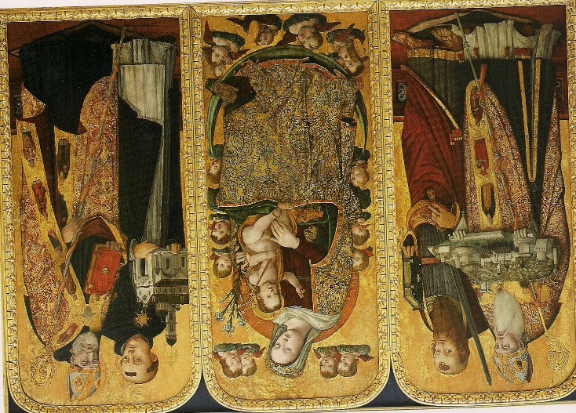
Nalazi intervjua
izrazita slojevitost sv. Nikole i njegovog kulta na području dubrovačkog lokalnog konteksta
tradicionalne asocijacije koje je kult ovog sveca imao za djecu, putnike i pomorce nadograđuju se događajima koji su se odvijali na blagdan sv. Nikole 1991. godine i simbolikom koja je iz toga proizašla
značenje sv. Nikole u prošlosti, značenje sv. Nikole danas, rituali (u prošlosti i danas), razlike i sličnosti između odnosa prema simbolu sv. Nikole u prošlosti i danas (u emotivnom i vrijednosnom smislu)

Slide 27
Značenjska razina
govoreći o razdoblju prije Domovinskog rata, neki sugovornici sv. Nikolu značenjski povezuju uz početak predbožićnog doba i blagdana, odnosno običaj darivanja djece:
„Moja sjećanja su prije svega vezana uz regale koje sam dobivao. Rekao bih čak da je po pitanju darivanja to bio najvažniji i najuzbudljiviji blagdan, valjda i stoga što je dolazio nakon duljeg „posta“, a nakon sv. Nikole relativno brzo su slijedili Božić i Nova godina, tako da sam taj 6. prosinac iščekivao s posebnim uzbuđenjem.“ (H. I., 56)
za pomorce simbol zaštite na moru i na putu:
„Sjećam se da su moja mati i none molile sv. Nikolu kad su pokojni otac ili nono išli na brod i dok su bili na brodu. Da se sretno vrate. I danas uz sv. Nikolu povezujem ovu tradiciju svoje obitelji i posebnost takvoga načina života kad ste razdvojeni od svojih. Nekako mi je to utješno kad sam dugo na moru.“ (P. D., 42)

Slide 28
sugovornici razlikuju značenje koje je taj svetac za njih imao u prošlosti i ono koje ima danas, pri čemu se dotiču transformativnog (traumatičnog) događaja iz 1991. kao ključnog za dodavanje novog simboličkog sloja vezanog uz sv. Nikolu:
„Sv. Nikola se od 1991. na ovamo, kad govorimo o Dubrovniku, gleda na jedan drugi način. Ne mogu ja danas misliti o sv. Nikoli bez da se sjetim svega što se tada dogodilo. Iako sam kao dijete sv. Nikolu vezivao uz regale, bječvice i čizmice, danas imam i neke druge asocijacije kad se sjetim [svetog Nikole].“ (M. B., 52)
unatoč razlikama primarnih značenjskih asocijacija koje sugovornici vezuju uz sv. Nikolu, svi raspoznaju sve nijanse njegovog simbolizma za suvremenu zajednicu. Dio sugovornika ističe i kako je najnoviji simbolički sloj nadjačao onaj tradicionalni:
„Što se pak značenja za Dubrovčane tiče, čini mi se da je sjećanje na 6. prosinca 1991. i sve ono što se toga dana obilježava, u velikoj mjeri zasjenilo pučku i vjersku komponentu Nikoljdana.“ (H. I., 56)

Slide 29
Vrijednosna razina
u vrijednosnom smislu sv. Nikola kao simbol vezan je uz zajednicu i osjećaj pripadnosti:
„Sveti Nikola svetac je zaštitnik moje obitelji (pelješke grane), svaki drugi član nosi njegovo ime. Tako da me uz sveca vežu najtoplije uspomene, vrijeme pred Božić, moj nono i velika festa, zajedništvo obitelji.“ (N. B., 30)
„Ne govorim samo i isključivo o mojim osjećajima iako su ona primarna, govorim o Dubrovniku i blagdanu svetoga Nikole koji je na osobiti način ostalo u sjećanju Grada i to od onog blagdana 1991. naovamo. Nitko od onih koji je bio u Gradu tog petka, 6. prosinca na blagdan sv. Nikole, neće ga zaboraviti. […] Svi koji smo izgubili nekoga taj dan, ali jednako i oni koji su izgubili neko materijalno dobro ili samo doživjeli rušenje i palež bez gubitaka, također znaju i mogu potvrditi da će taj dan i taj blagdan sv. Nikole zauvijek pamtiti kao što će ga pamtiti zauvijek i ovaj kameni Grad.“ (M. U. 70.)

Slide 30
Emocionalna razina
negativne emocije:
Došao je on, ali s Krampusom, rano ujutro s rušilačkim namjerama. Počeo je sustavno s kopna, s mora, iz zraka rušiti dijelove Grada bez zaustavljanja od zore do prvog mraka. Ali za Grad njegov odlazak nije značio i kraj katastrofe jer je njegov rušilački posao preuzeo i nastavio oganj. Ja mogu bez zadrške kazati da je to bio najgori dan u momu životu. (M.U. 70)
pozitivni osjećaji nade, zahvalnosti i dubokog zajedništva. Sveti Nikola na taj način nije samo simbol rušenja i stradanja, nego i svojevrsnog preokreta i pobjede:
Taj dan smo pobijedili, taj dan smo shvatili da mi možemo pobijediti, da se ne moramo povlačiti, da je položaj koji držimo održiv i neosvojiv. Taj dan mi je potpuno drugu sliku stvorio o svemu onome što se do tad događalo. […] Kao da smo bili vođeni Božjom rukom. Ja se ježim kad to govorim, ali to je istina. To je ono što sam ja osjetio. (B. B., 59)

Slide 31
Rituali
tradicionalni, pučki rituali (misna slavlja, procesije, darivanje djece, blagoslov pomoraca i kolendavanje):
Za svetog Nikolu pripremale su se čizmice, crevje i bječvice. Nama se djeci prijetilo da nećemo ništa dobiti ako ne budemo dobri. (L. S., 50)
None mi je pričala vazda o čudima koji je činio sveti Nikola - dječak s ribljom kosti u grlu, pomorci u pogibelji… Štovali smo ga se kao zaštitnika djece, mornara i putnika. Među susjedima je bilo nekoliko Nikola, pa smo im znali i kolendavat. (H. I., 56)
novi rituali: spuštanje vijenaca u more, komemoracije na moru, odavanje počasti poginulim braniteljima:
Na jedan skladan način, posjetimo groblje, odnesemo svijeće i vijenac s predstavnicima vlasti i udrugama iz Domovinskog rata. Jednostavno, sretnem se s prijateljima s kojima i dan danas možeš popričati o tim događajima. Svi smo mi nastavili svoje živote živjeti, svatko na svoj način, ne živi nitko od nas u prošlosti, ali mi se prisjetimo svega onoga što je bilo jer to je dio naše povijesti, dio onoga što nam je promijenilo živote. Pođemo na Srđ … To je za mene sveto mjesto, ja gore idem kao u crkvu. (B. B., 60)

Slide 32
Zaključne primjedbe
analizom različitih nijansi odabranog simbola pokazno je kako vjerski kult sv. Nikole od 1991. godine dobiva posve novu dimenziju i priključuje se drugim urbanim simbolima Grada - svjetovnim i vjerskim kultom Sv. Vlaha i Orlanda - kao treći gradski kult Dubrovnika.
sv. Nikola postaje tako u suvremenoj memoriji grada kult sveca zaštitnika branitelja Domovinskog rata
ovdje se radi o posve jedinstvenom fenomenu u razvoju kulta sv. Nikole, koji postaje antiratni svetac i svetac obranitelj

Slide 33
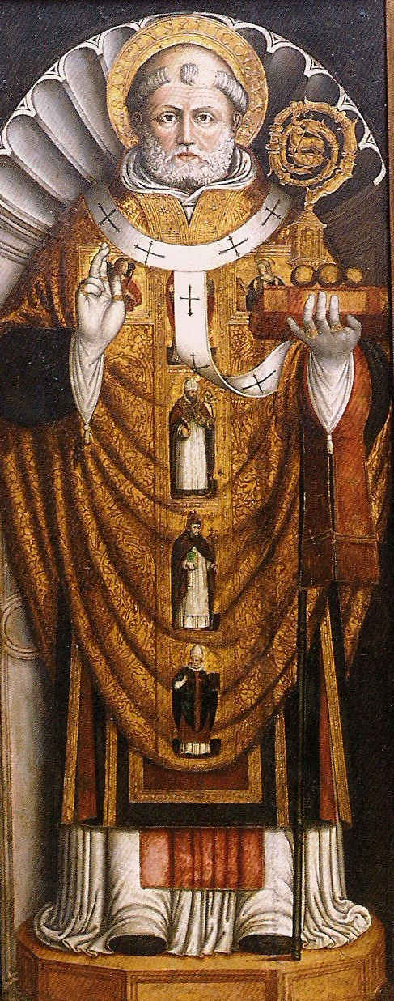
Hvala na pozornosti!

